Slide 1
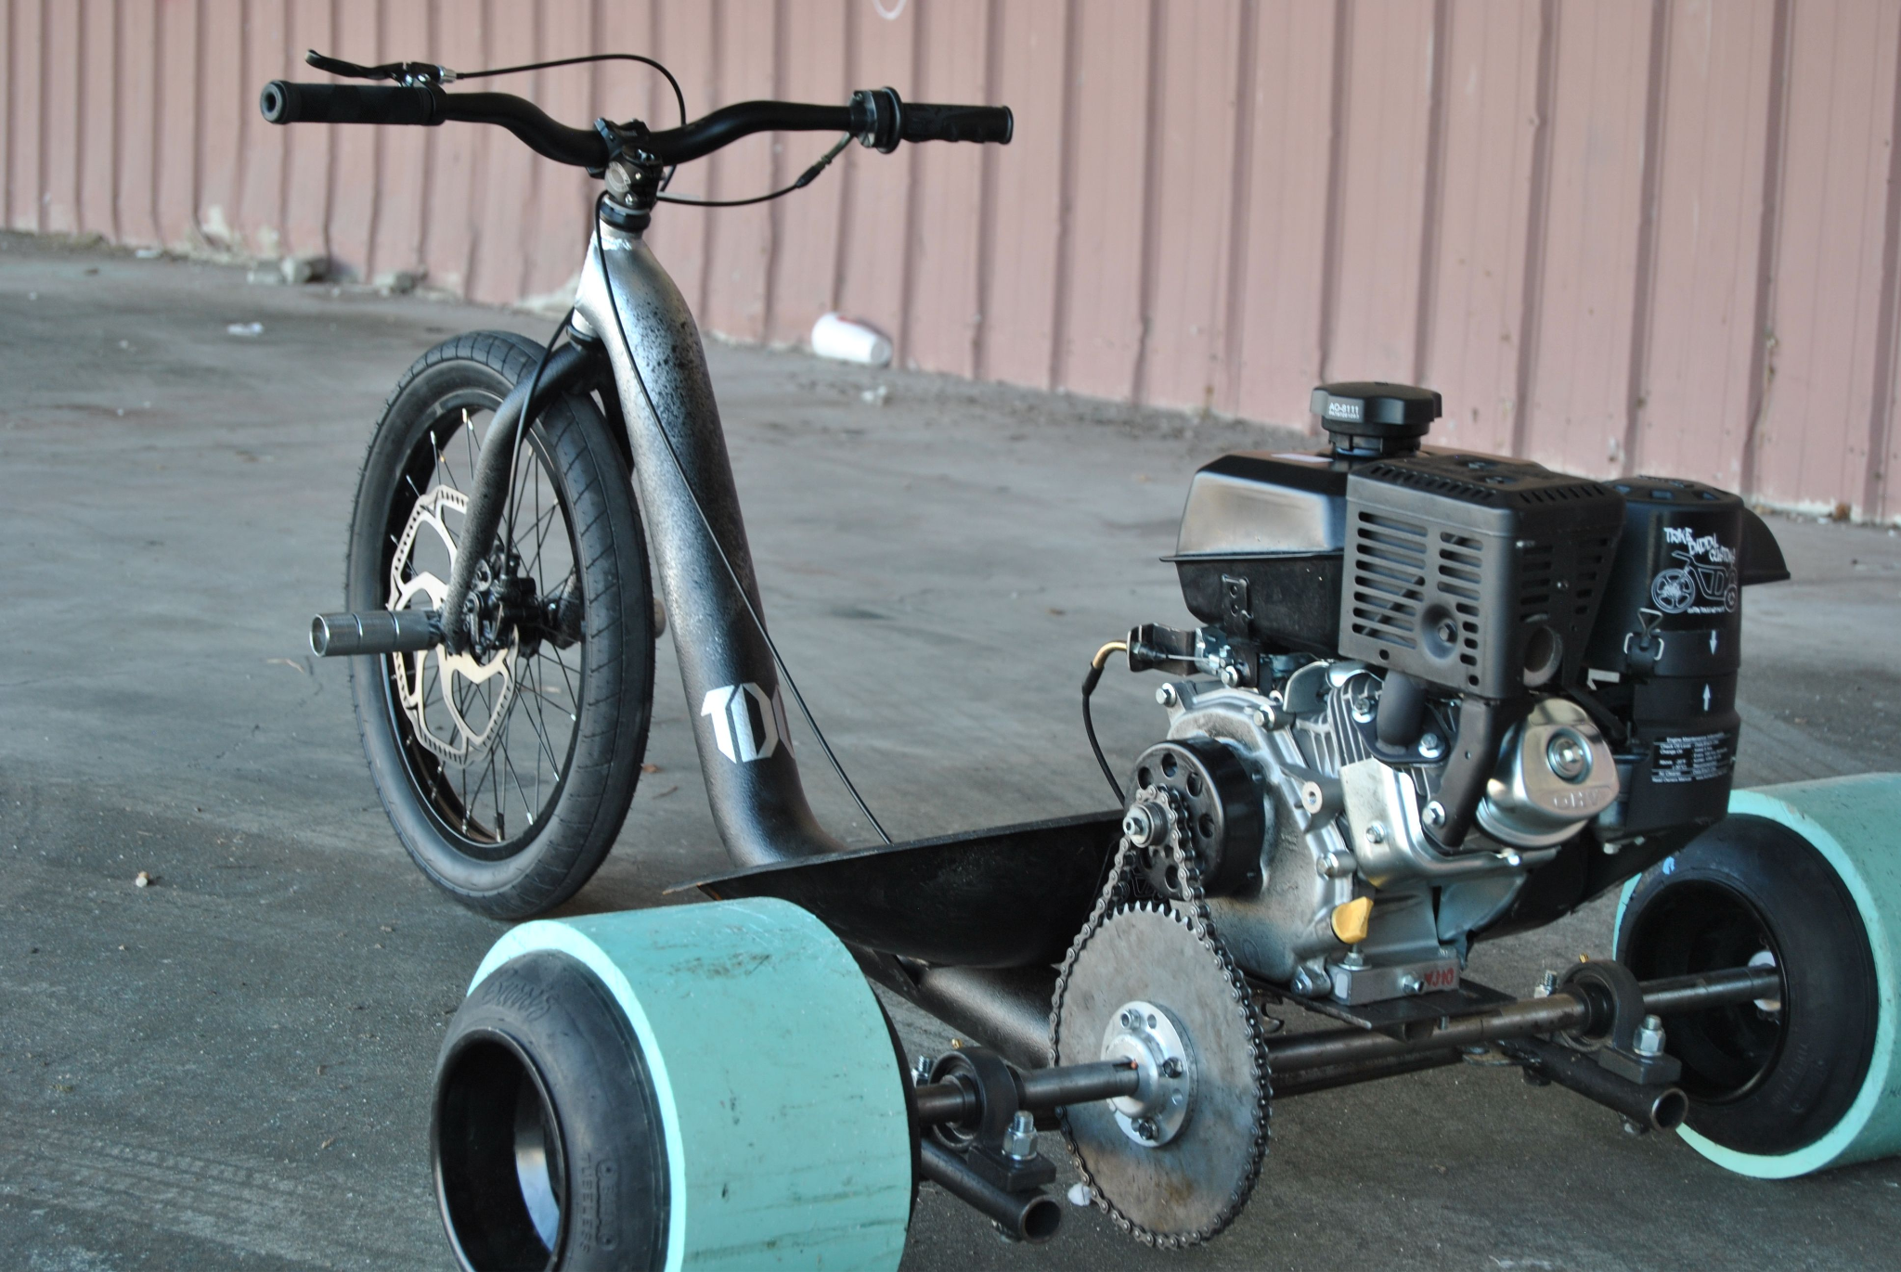
De fem spændinger
Trækspænding
Trykspænding
Forskydningsspænding
Bøje spænding
Torisionsspænding
Og lidt om gearing

Slide 2
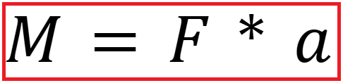
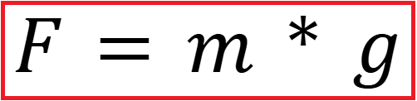
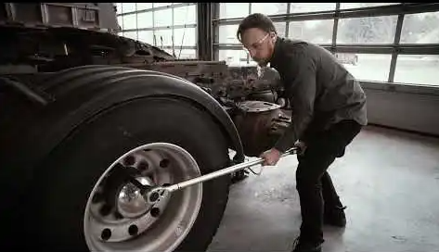
Momenter
M = moment [N/m] F = Kraft [N] a = arm [m] m = vægt [kg] g = tyngdeacceleration (9,82) [M/S^2]

Slide 3
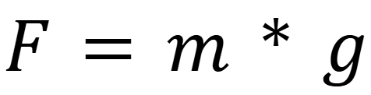
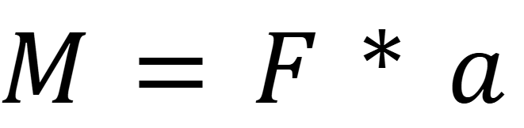
Regne eksempel
Manden vejer 80 KG
Momentnøglen er 1,5 M og står vandret over jorden
Hvor stort et moment kan manden påfører hjulmøtrikken uden at hoppe?

Slide 4


Regne eksempel
Manden vejer 80 KG
Momentnøglen er 1,5 M og står vandret over jorden
Hvor stort et moment kan manden påfører hjulmøtrikken uden at hoppe?

Slide 5
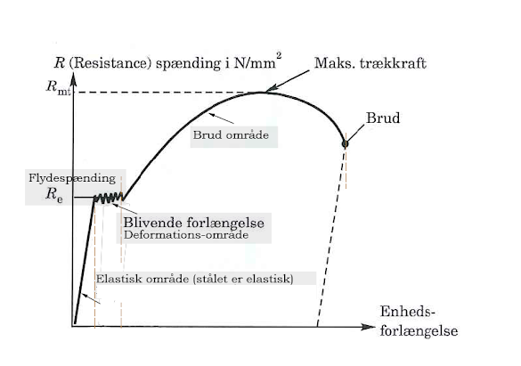
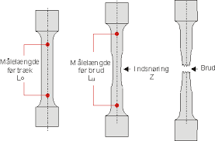
Flydespænding

Slide 6
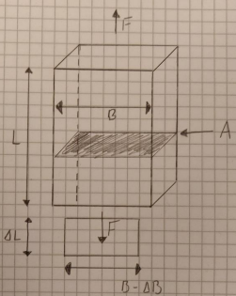

Trækspænding
F = Kraft [N] A = areal [mm²] σ = flydespænding [N/mm²]
Notes:
tau

Slide 7
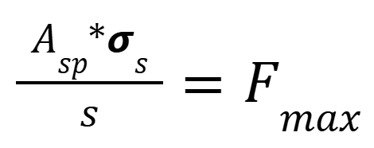
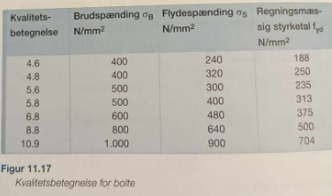
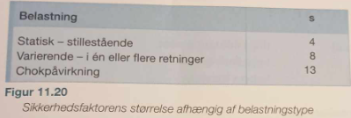
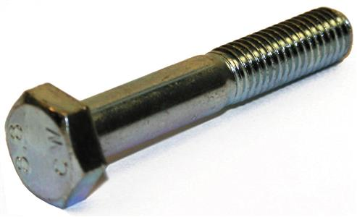

Trækspænding bolte
F_{max} = Den maksimale Kraft [N] A_{sp} = Boltens spændingsareal [mm²] (se tabel) σ_{S} = flydespænding [N/mm²] S = sikkerhedsfaktor (se tabel)

Slide 8
Regneeksempel Trækspænding bolt
En trike skal have dimensioneret bolte til sine kuglelejer
Trikens totalvægt er 200Kg
Bolten er af kvalitet 4.6
Beregn boltens mål
F_{max} = Den maksimale Kraft [N] A_{sp} = Boltens spændingsareal [mm²] (se tabel) σ_{S} =Boltens flydespænding [N/mm²] S = sikkerhedsfaktor (se tabel)

Slide 9
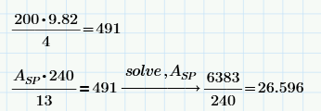
Regneeksempel dimensionering bolt
En trike skal have dimensioneret bolte til sine kuglelejer
Trikens totalvægt er 200Kg
Bolten er af kvalitet 4.6
Beregn boltens mål
F_{max} = Den maksimale Kraft pr bolt[N] A_{sp} = Boltens spændingsareal [mm²] (se tabel) σ_{S} = Boltens flydespænding [N/mm²] S = sikkerhedsfaktor (se tabel)

Slide 10
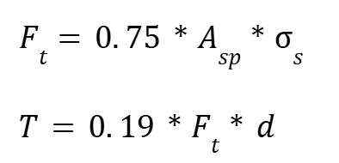
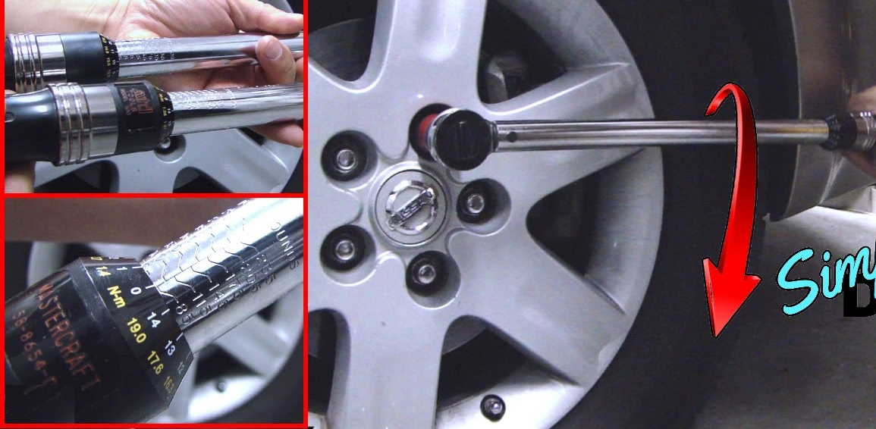
Forspændingskraft og tilspændingsmoment
Undgå over og underspænding af jeres bolte
F_{t} = Forspændingskraft [N] A_{sp} = Boltens spændingsareal [mm²] σ_{S} =Boltens flydespænding [N/mm²] d = boltens diameter [mm] T = tilspændingsmoment [Nmm]
Notes:
Når du anvender et tilspændingsmoment ved hjælp af en momentnøgle, opstår der en forspændingskraft i bolten.
Forspændingskraften holder komponenterne sammen, mens tilspændingsmomentet er værktøjet til at skabe denne kraft.
Effektiviteten af overførslen fra tilspændingsmoment til forspændingskraft afhænger af friktionen i gevindet og under bolthovedet.

Slide 11
Regneeksempel tilspændingsmoment
En trike skal have udregnet tilspændingsmoment til sine hjulbolt
Bolten er en M8 bolt
Bolten er af kvaliteten 8.8
Beregn hvor hårdt bolten skal spændes i NM
F_{t} = Forspændingskraft [N] A_{sp} = Boltens spændingsareal [mm²] σ_{S} =Boltens flydespænding [N/mm²] d = boltens diameter [mm] T = tilspændingsmoment [Nmm]

Slide 12
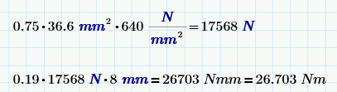
Regneeksempel tilspændingsmoment
En trike skal have udregnet tilspændingsmoment til sine hjulbolt
Bolten er en M8 bolt
Bolten er af kvaliteten 8.8
Beregn boltens mål
F_{t} = Forspændingskraft [N] A_{sp} = Boltens spændingsareal [mm²] σ_{S} =Boltens flydespænding [N/mm²] d = boltens diameter [mm] T = tilspændingsmoment [Nmm]

Slide 13
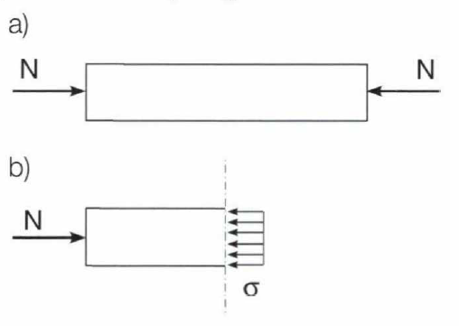
Tryk spænding
s173

Slide 14
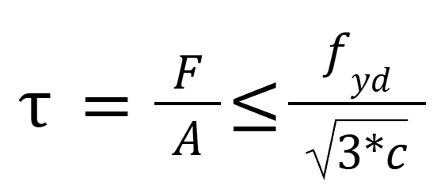
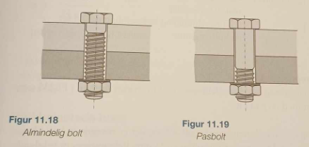
Forskydningsspænding
S197
Tau = Forskydningsspænding [N/mm²] F = kraft pr bolt [mm²] A =tværsnitsarealet i bolten [mm²] f_{yd} = Regningsmæssig styrketal [N/mm²] C = 1 for almindelige bolte 0.8 for pasbolte og nitter
Notes:
tau

Slide 15
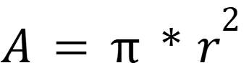
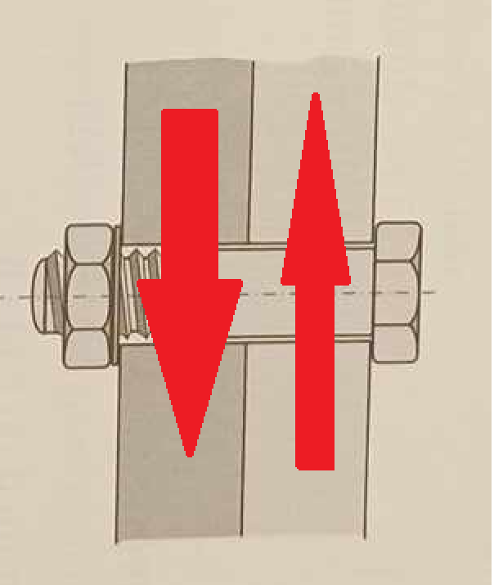
Regneeksempel forskydningsspænding
Tau = Forskydningsspænding [N/mm²] F = kraft pr bolt [mm²] A =tværsnitsarealet i bolten [mm²] f_{yd} = Regningsmæssig styrketal [N/mm²] C = 1 for almindelige bolte 0.8 for pasbolte og nitter
Et stålprofil er hængt på en væg med en m8 4.6 pasbolt
Profilet vejer 30 kg
Kan bolten holde profilet?

Slide 16
Regneeksempel forskydningsspænding
Tau = Forskydningsspænding [N/mm²] F = kraft pr bolt [mm²] A =tværsnitsarealet i bolten [mm²] f_{yd} = Regningsmæssig styrketal [N/mm²] C = 1 for almindelige bolte 0.8 for pasbolte og nitter
Et stålprofil er hængt på en væg med en m8 4.6 pasbolt
Profilet vejer 30 kg
Kan bolten holde profilet?

Slide 17
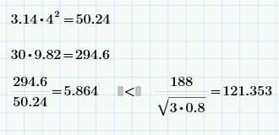
Regneeksempel forskydningsspænding
Tau = Forskydningsspænding [N/mm²] F = kraft pr bolt [mm²] A =tværsnitsarealet i bolten [mm²] f_{yd} = Regningsmæssig styrketal [N/mm²] C = 1 for almindelige bolte 0.8 for pasbolte og nitter
Et stålprofil er hængt på en væg med en m8 4.6 pasbolt
Profilet vejer 30 kg
Kan bolten holde profilet?

Slide 18
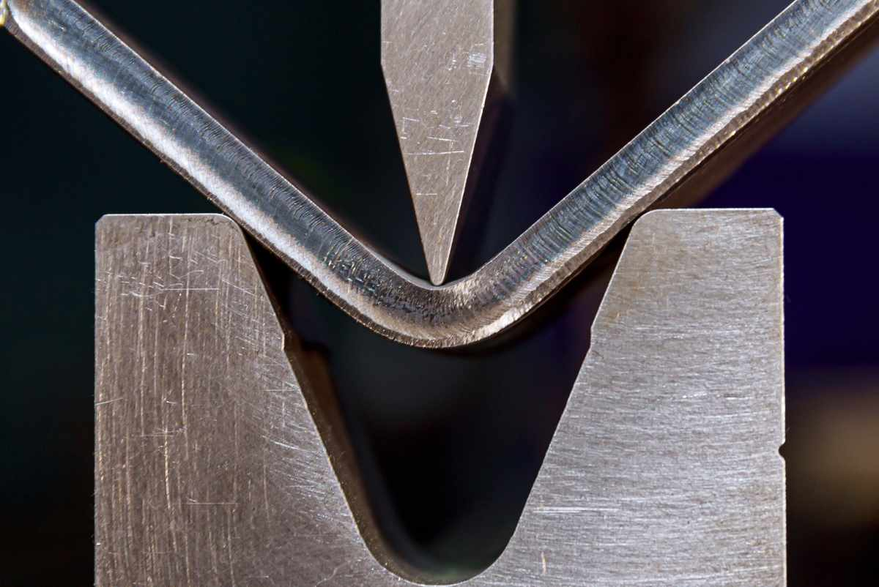
Bøjespænding
202-205 Maskinbogen

Slide 19
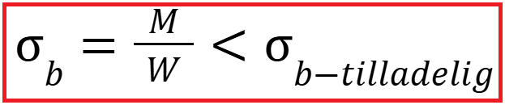
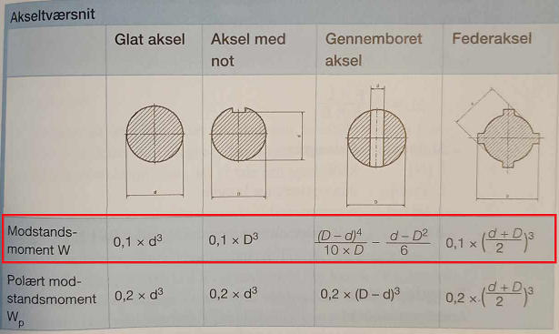
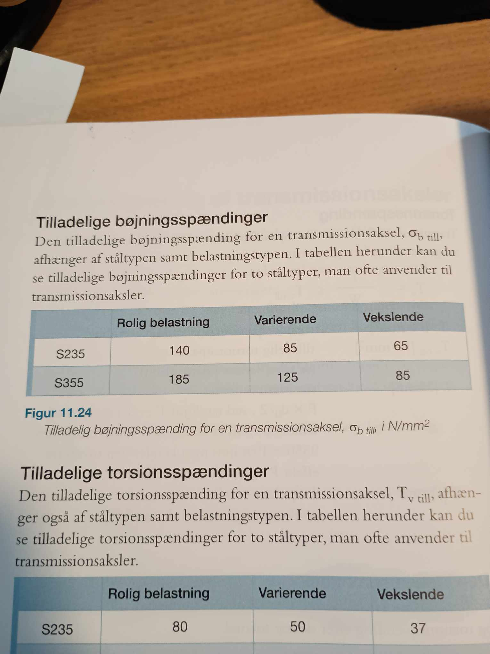
Bøjespænding
M = BøjningsMoment [Nmm] W = Aksiale modstandsmoment [mm³] σ_{b} = Bøjningsspænding [N/mm²] σ_{b tilladelig}= Den tilladte Bøjespænding

Slide 20
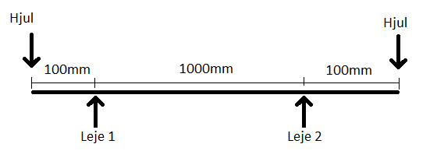
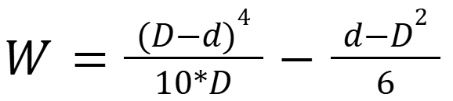
Regne eksempel
En trike skal have dimensioneret sin trækaksel
Trikens vægt med passager er 200 Kg
Afstanden fra hjul til leje er 100 mm
akslen har et 6 mm hul, som går gennem
Træk akslen produceres i s235
Beregn akseldiameter

Slide 21
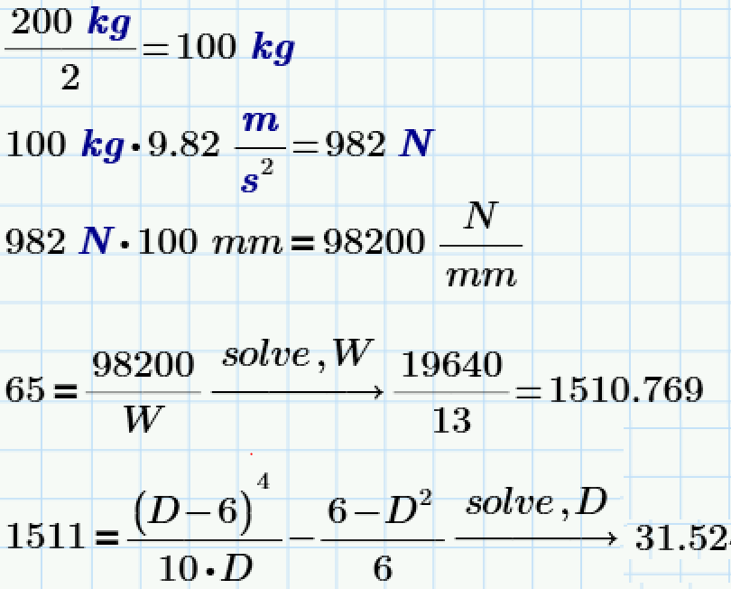
Regneeksempel
En trike skal have dimensioneret sin trækaksel
Trikens vægt med passager er 200 Kg
Afstanden fra hjul til leje er 100 mm
akslen har et 6 mm hul, som går gennem
Træk akslen produceres i s235
Beregn akseldiameter
Nmm
mm

Slide 22
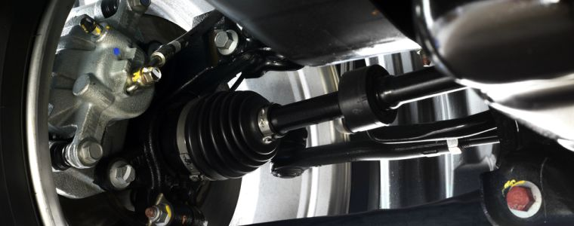
Torsionsspænding
s176-178 og 202-208 Maskinbogen
Notes:
tau

Slide 23
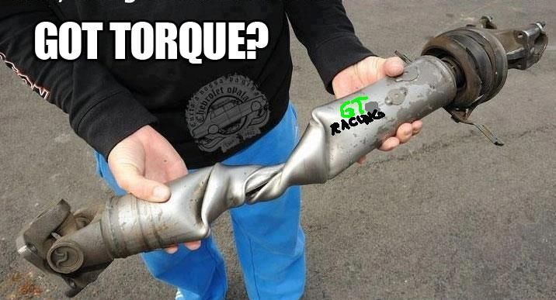

Slide 24
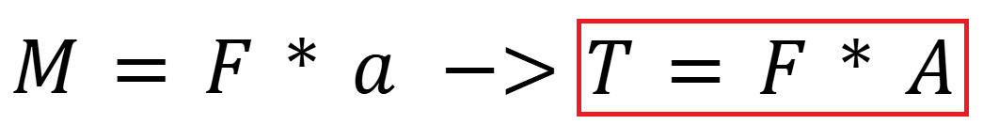

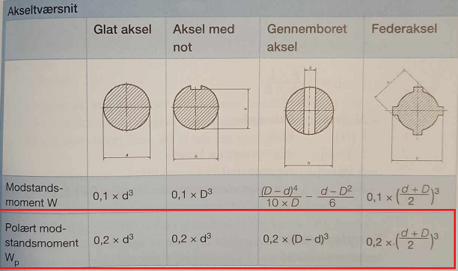
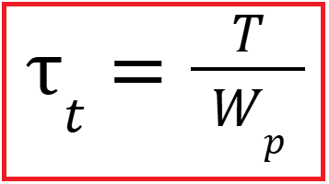
Hvad er Torsionsspænding?
T = Torsionsmoment [Nmm] F = Kraft [N] a = arm [mm] W_{p}= Polære modstandsmoment [mm³] 𝛕_{t} = Torsion Spænding [N/mm²]
Notes:
tau
hvad er et moment?

Slide 25
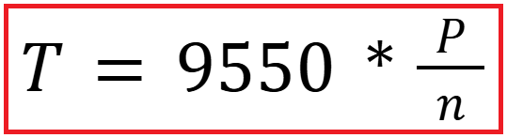
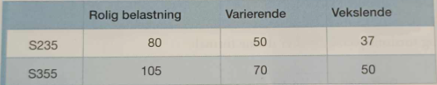

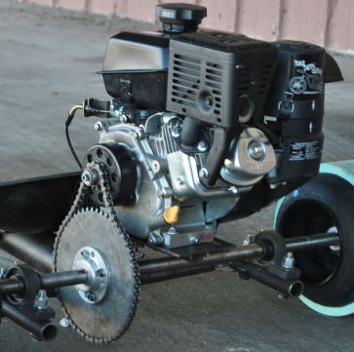
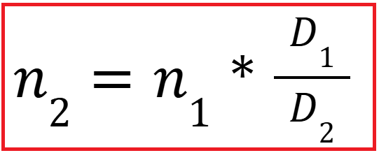
Torsionsmoment fra en motor
Find datablad for motoren
P = Effekt [W] n = [omdrejninger/min] D = Diameter [mm] T = Torsionsmoment [Nmm]

Slide 26
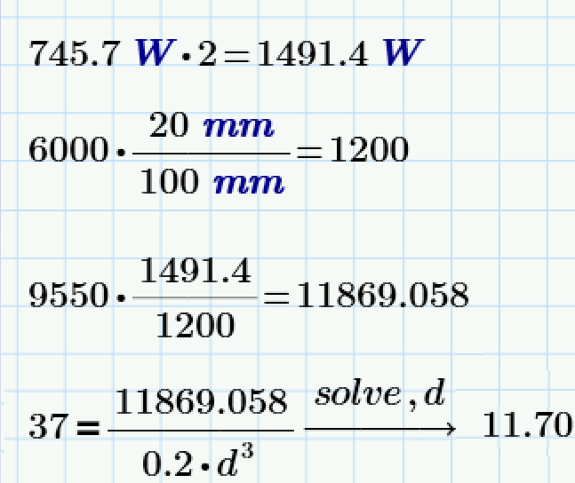
Regneeksempel
En trike skal have dimensioneret sin trækaksel
Motoren har 2 hestekræfter
motorens aksel er 20mm i diameter
Trækakslens tandhjul er 100mm i diameter
Motorens maksimale omdrejningstal er 6000 omdr/min
Trækakslen er en glat aksel
Trækakslen skal produceres i s235
Beregn aksel diameteren ud fra torsionsspændingen
mm

Slide 27
Bøjespænding og Torsionsspænding
205 Maskinbogen
Notes:
tau

Slide 28
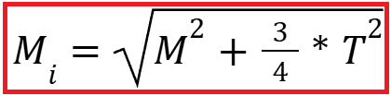
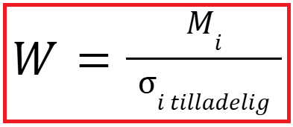
Bøjespænding og Torsionsspænding
M = BøjningsMoment [Nmm] T = Torsionsmoment [Nmm] M_{i} = Det ideelle moment [Nmm] W = Aksiale modstandsmoment [mm³] σ_{i tilladelig} = det samme som Den tilladte Bøjespænding

Slide 29
Regneeksempel
En trike skal have dimensioneret sin trækaksel
Motoren har 2 hestekræfter
motorens aksel er 20mm i diameter
Trækakslens tandhjul er 100mm i diameter
Motorens maksimale omdrejningstal er 6000 omdr/min
Trækakslen skal produceres i s235
Trikens vægt med passager er 200 Kg
Afstanden fra hjul til leje er 100 mm
akslen har et 6 mm hul, som går gennem

Slide 30
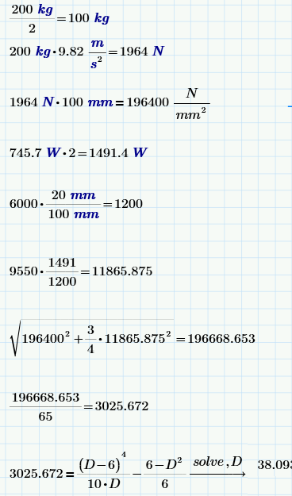

Regneeksempel
En trike skal have dimensioneret sin trækaksel
Motoren har 2 hestekræfter
motorens aksel er 20mm i diameter
Trækakslens tandhjul er 100mm i diameter
Motorens maksimale omdrejningstal er 6000 omdr/min
Trækakslen skal produceres i s235
Trikens vægt med passager er 200 Kg
Afstanden fra hjul til leje er 100 mm
akslen har et 6 mm hul, som går gennem

Slide 31
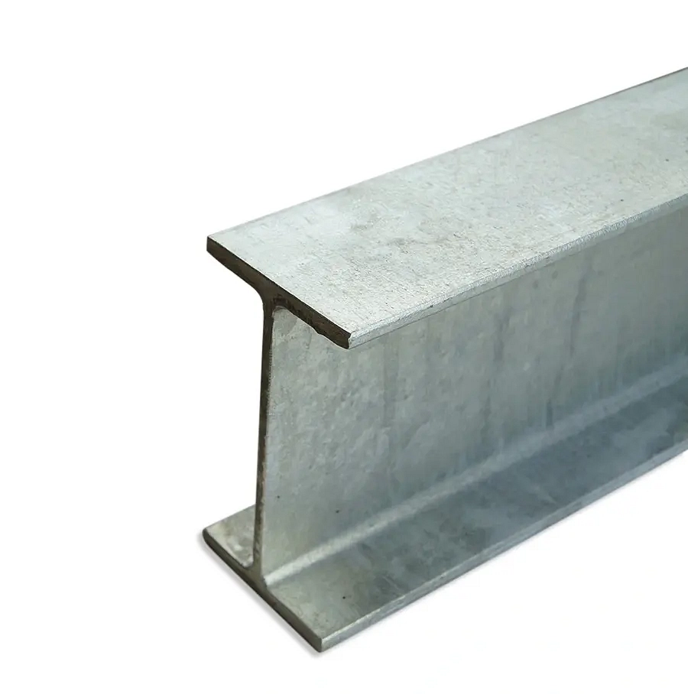
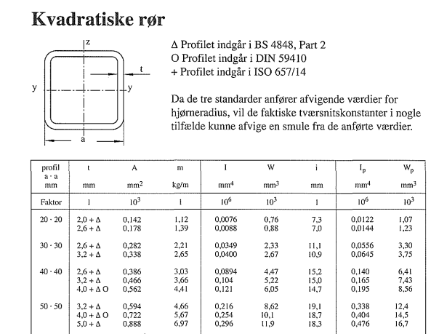
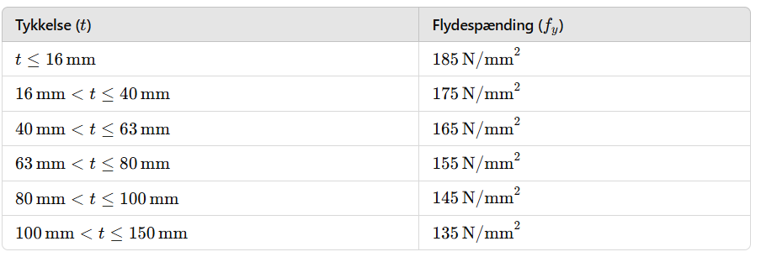
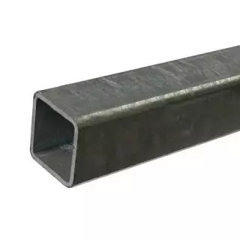
Dimensionering af konstruktioner
Ingen adgang til standard. Vi antager at σ_{b}:
Link til tabeller med modstandmoment: https://drive.google.com/file/d/1uKxva9d4UX4tPXzhe04GrZCm309DZqTd/view?usp=sharing
Notes:
der er også belastning fra motor

Slide 32
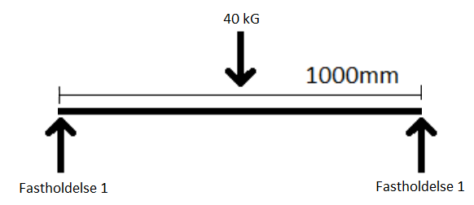
Regneeksempel
En hulprofil skal dimensioneres
midt på profilet er en belastning på 40 Kg
Hulprofilet er fastholdt i begge ender
Notes:
husk at dividere med to

Slide 33
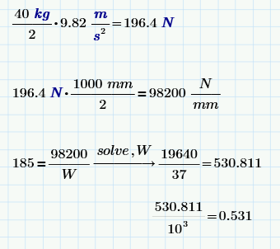
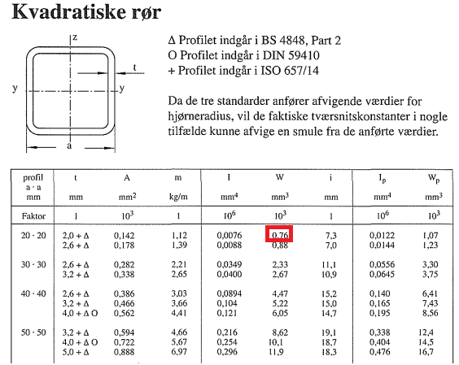
Regneeksempel
En Kvadratisk rør skal dimensioneres
midt på profilet er en belastning på 40 Kg
Hulprofilet er fastholdt i begge ender
Notes:
husk at dividere med to

Slide 34


Beregning af gearing
En drift trike skal kunne køre 50 Km/t
Motorens omdrejningstal er 2000 Omdr/min
trikens hjul 20 Cm i diameter
P = Effekt [W] n = [omdrejninger/Timen] D = Diameter [km] O = Omkreds [km] v = Hastighed [km/Timen]

Slide 35

Beregning af gearing
En drift trike skal kunne køre 50 Km/t
Motorens omdrejningstal er 2000 Omdr/min
trikens hjul 20 Cm i diameter
Motorens aksel er 10mm
n = [omdrejninger/Timen] D = Diameter [km] O = Omkreds [km] v = Hastighed [km/Timen]

